Slide 1

Automatisert saksbehandling på foreldrepenger vs klagebehandling
Forelesning 8/9-25 i Digital forvaltning, Forvaltningsinformatikk (FINF1001)
Kristin Jacobsen, produktleder i Nav

Slide 2
Agenda
Kort om Nav
Kort om arbeid med automatisering i Nav
Eksempel på automatisert saksbehandling
Eksempel på løsning for manuell saksbehandling
Utfordringer med løsningene

Slide 3
Kort om Nav
Nav forvalter om lag en 1/3 av statsbudsjettet
Nav utbetalte til sammen 635 milliarder kroner i ytelser og alderspensjon i 2024
Ca 309 milliarder i alderspensjon (økning på 6 % fra året før), ca 50 % av ytelsene
2,8 millioner personer, som utgjør 50 prosent av befolkningen i Norge, mottok en ytelse fra Nav minst én gang i løpet av 2024

Slide 4
Samfunnsoppdraget
Samfunnsoppdraget til Nav er å gi velferdstjenester til befolkningen
Slagordet til Nav er: Vi gir mennesker muligheter!
Støtteordninger fra vugge til grav og sikkerhetsnett ved behov i samarbeid med kommunale tjenester
  Foreldrepenger, engangsstønad, barnetrygd, kontantstøtte, dagpenger, arbeidsavklaringspenger, tiltakspenger, sykepenger, uføretrygd, alderspensjon og gravferdsstønad

Slide 5
Effektivisering
Det er en langsiktig forventning om at Navs oppgaver skal utføres innen en økonomisk ramme som er redusert
Strategier for å komme dit:
  Ved å endre på regelverk og stramme inn på velferdsordninger slik at de treffer mer målrettet - en kontinuerlig politisk prosess
  Spesialisering og automatisering av forvaltningen
  Differensiering av målgrupper: mer eller mindre selvhjulpne
Teknologiutviklingen gjør at man har bedre verktøy for å effektivisere. Automatisering må ses i denne sammenhengen

Slide 6
Ulike måter å finansiere utvikling på
Programmer og Prosjekter (MOD, P2, P3 og P4)
  Må følge regler knyttet til økonomi osv.
  Det forventes at man kan ta ut gevinster – dvs ofte en viss automatisering
  Knyttet til avvikling av gamle saksbehandlingssystemer
Arbeid i teamene og områder
  Vanlige driftsmidler, man må synliggjøre at man trenger pengene
  Kontinuerlig forbedring
  Ellers også ganske store oppgaver som skal løses (halvgamle systemer...)

Slide 7

Kort om automatisering

Slide 8
Automatiseringsgrad
Veldig ulikt ambisjonsnivå av automatiseringsgrad
  Man ser på størrelsen på ytelsen
  Man ser på regelverket – er det automatiserbart, eller er det mange skjønnsmessige vurderinger som skal gjøres?
  Ytelser med mange helseopplysninger som skal vurderes er typisk vanskelige å automatisere, men kan evt. delautomatiseres

Slide 9
Hva må til for å automatisere?
Tilgang på strukturert informasjon (som "maskina" kan forstå)
  Helst fra alle involverte (søker/søknad, Navs registre og systemer, samt 3. parter for eksempel arbeidsgivere)
Mulighet for å operasjonalisere loven:
  Stort regelverksarbeid: hvordan skal loven bli kodet?
  Lovens vilkår: Ja/nei vilkår vs skjønnsmessige vilkår
  Dokumentasjon som må sjekkes?
  Vil det kreve noen forenklinger, praksisendringer?
  Kan noen svar kategoriseres?

Slide 10
Datakilder
Hvis vi bruker foreldrepenger som eks: brukt mye tid på hente inn data
Hvor mye data trenger man, hvor ofte?
Råder området over alle de dataene man skal bruke selv?
Hvor mange aktører er involvert?

Slide 11
Hvem lager vi løsning for?
Viktig å vite noe om brukergruppen – hvordan automatisere
  Hva er viktig for brukergruppen? (nynorsk vs engelsk?)
  Hvor stor er gruppen?
  Hva er situasjonen til brukerne?
  Er de digitale? Kan de påvirkes til å bli mer digitale?
  Hvilke utfordringer har de?
Saksbehandlerne – en intern brukergruppe
  Vi har dem med på laget for å få med alle innspill
  Vi kan teste ut ideene våre på dem

Slide 12
Hva oppnår vi med automatisering?
Raskere og mer effektiv saksbehandling
Bedre brukeropplevelser (vedtak raskt)
Overholdelse av etterlevelseskrav, bedre sporbarhet
Bedre rettspraksis, like saker behandles likt over hele landet
Behov for færre ansatte til å gjøre jobben
Større behov for spesialkompetanse knyttet til de sakene som fortsatt må behandles manuelt
Er et ledd i digitaliseringen

Slide 13
Sporbarhet – bruker kan følge saken sin
Målet er en verdikjede som er fullt ut dokumentert og sporbar
Løsningen dokumenterer alt som skjer i behandlingen - hvilket lovgrunnlag som er brukt
Enhver som ber om innsyn skal kunne følge hele saken og vite hva som er utført i hvert steg
Sikrer likebehandling av saker

Slide 14
Klagesaksbehandling
Manuell saksbehandling
En overprøving av det som ellers er behandlet
Man skal se på det som tidligere er vurdert
Vurderer kvalitet på alt som er vurdert, også det som er vurdert automatisk
Klageinstansen lager en kvalitetsrapport årlig

Slide 15


Eksempel fra foreldrepenger

Slide 16
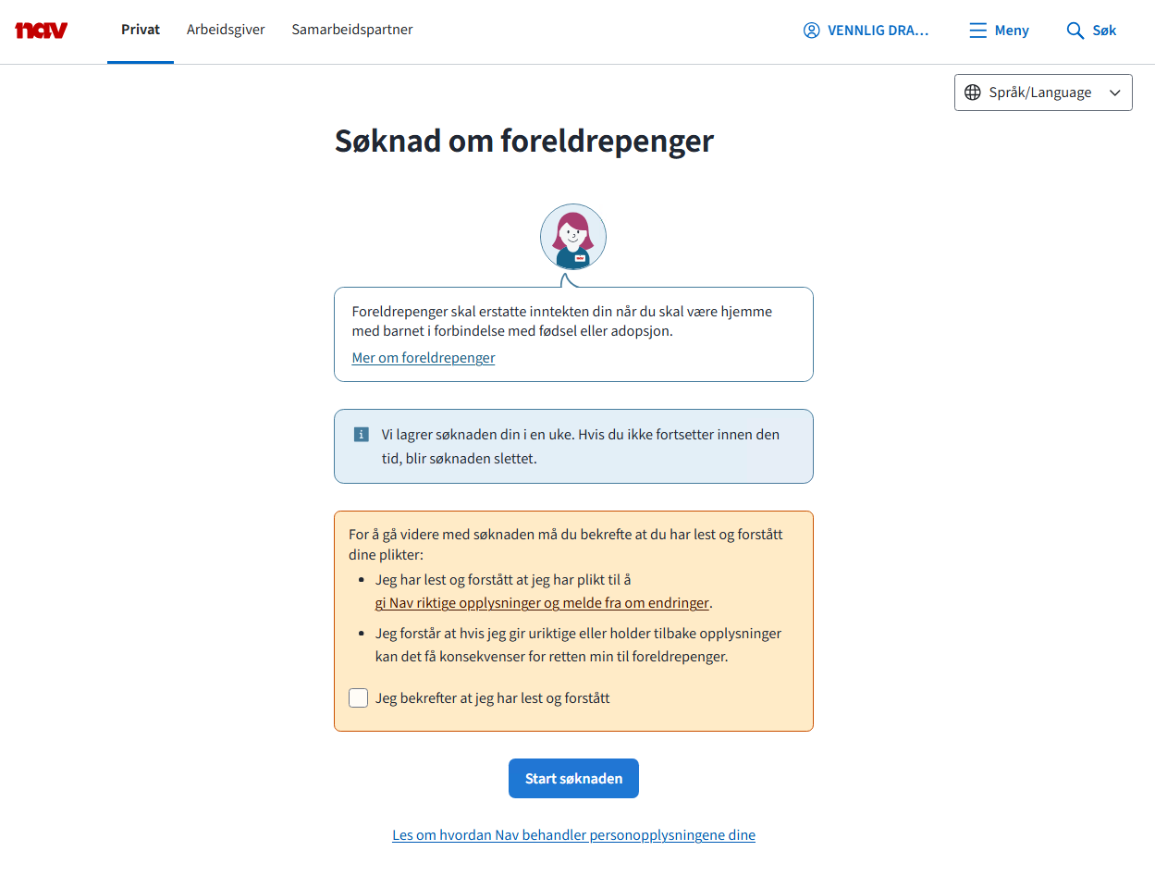

Slide 17
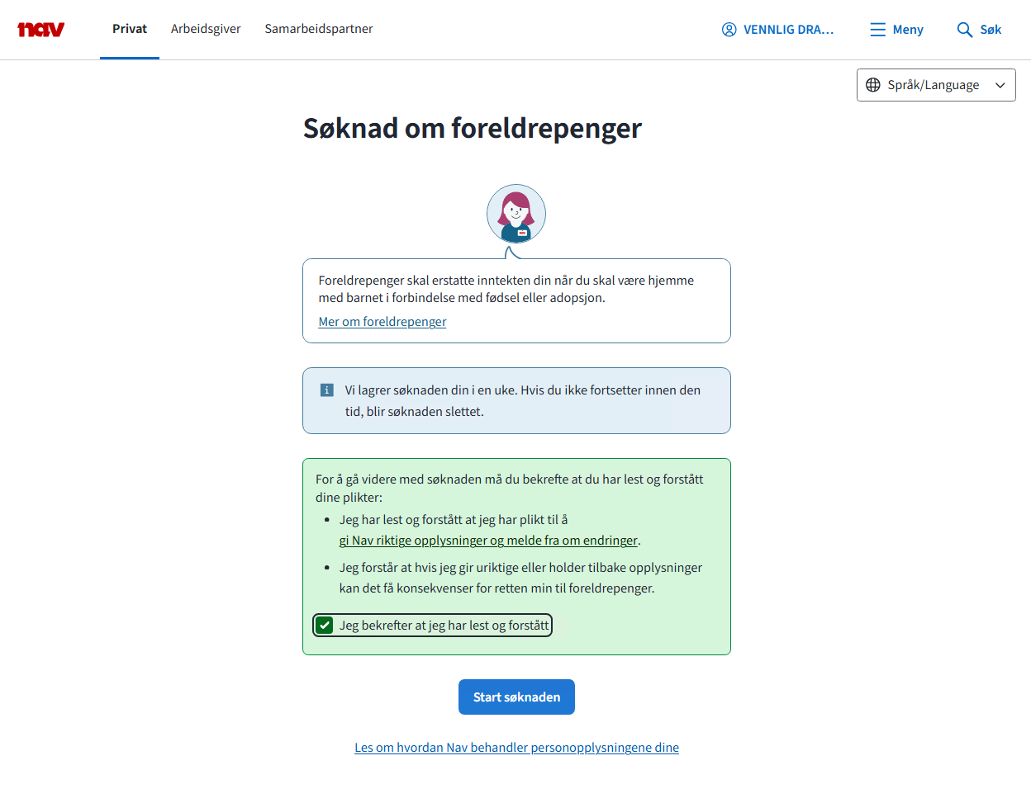

Slide 18
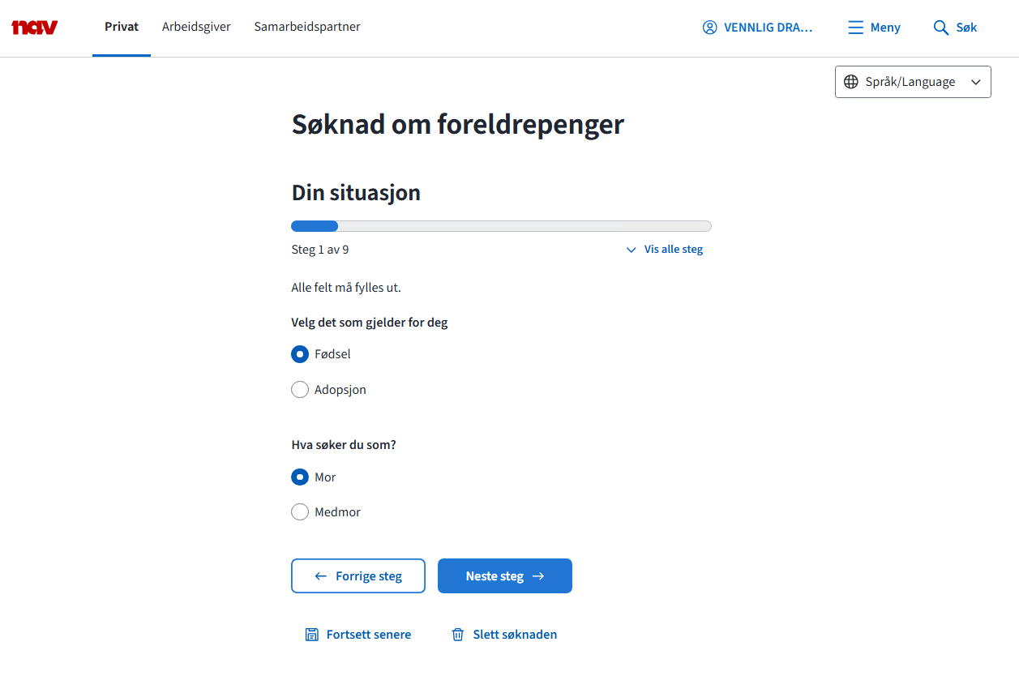

Slide 19
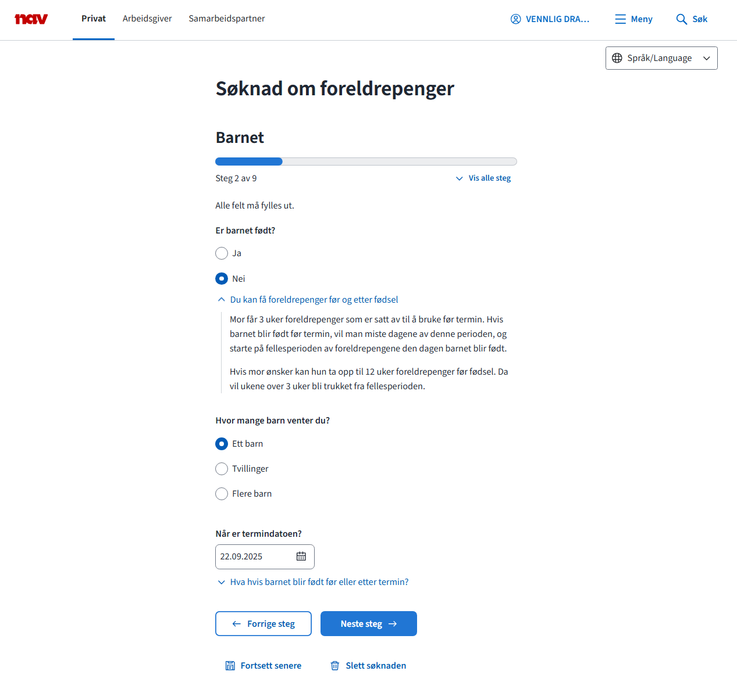

Slide 20
Informasjon fra bruker – del 1
Bruker bekrefter at hen vil gi riktige opplysninger
Din situasjon – hva søker du om og hvorfor
  Nav henvender seg til brukeren
  Søker om foreldrepenger som mor
  Når er termin for barnet

Slide 21
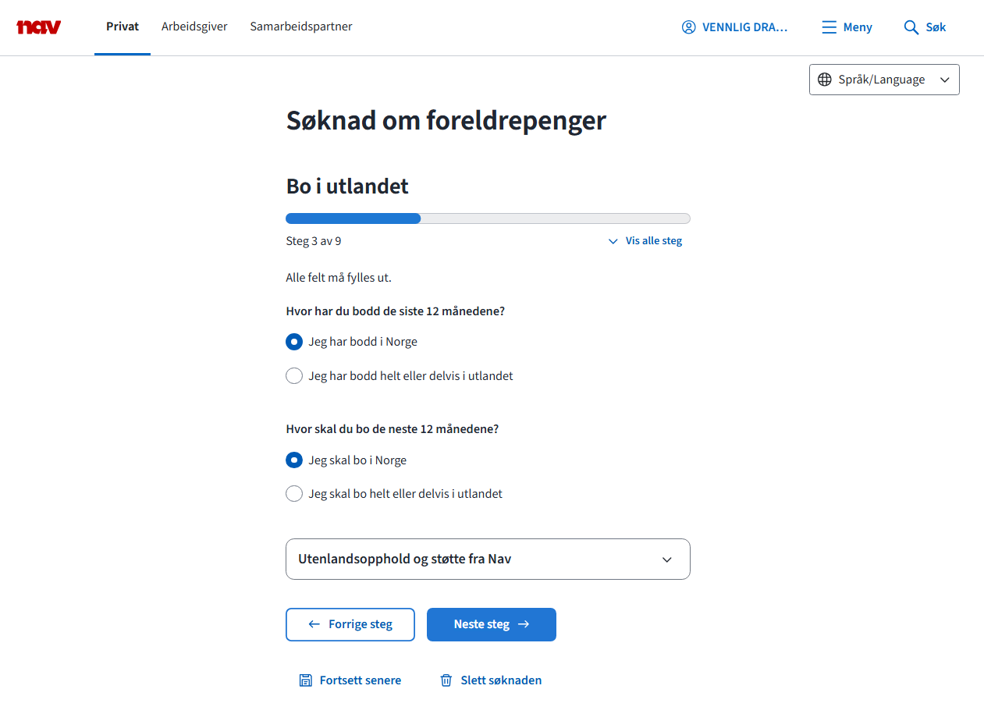

Slide 22
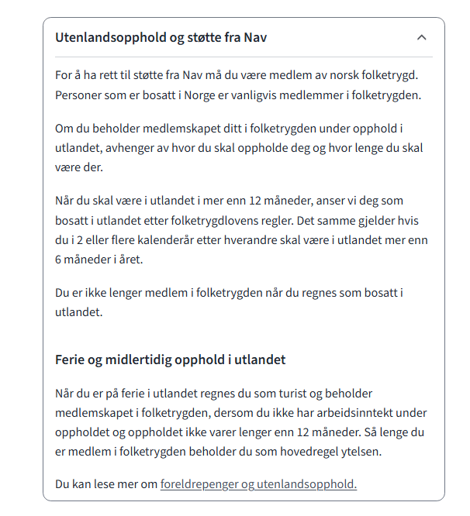
Infoboks om utenlandsopphold

Slide 23
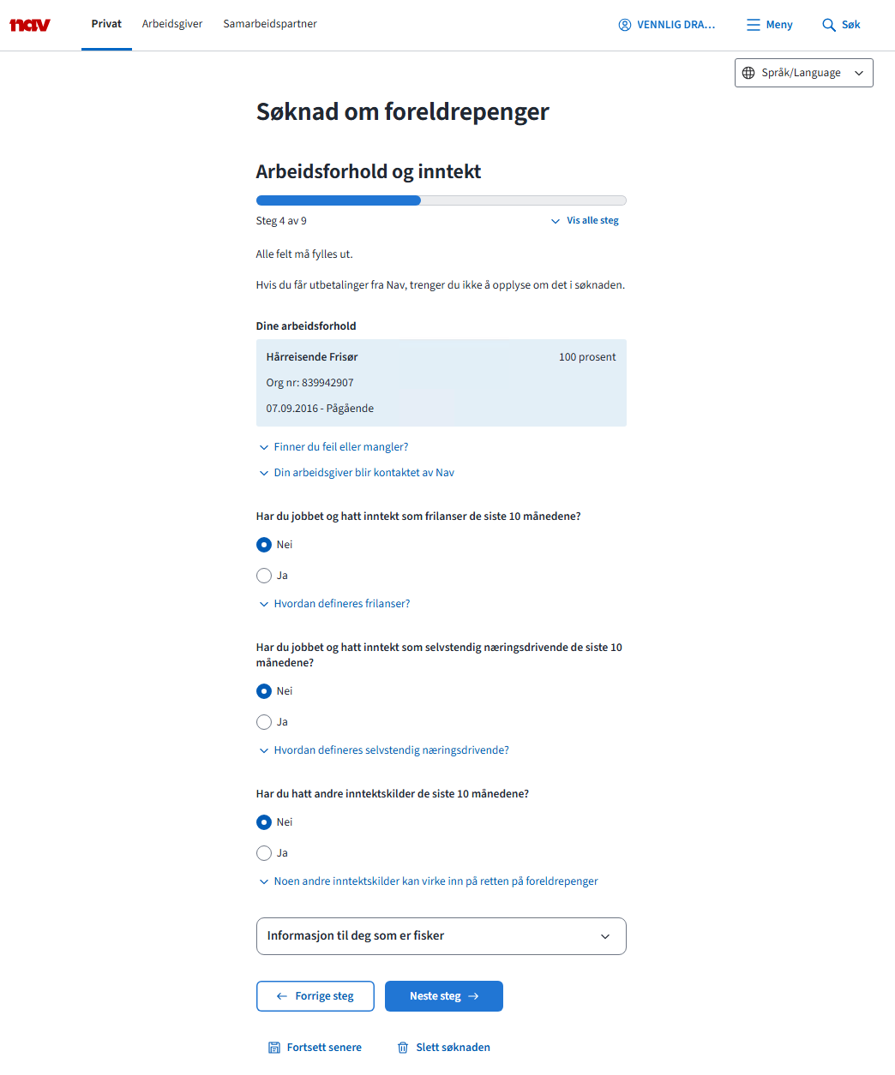

Slide 24
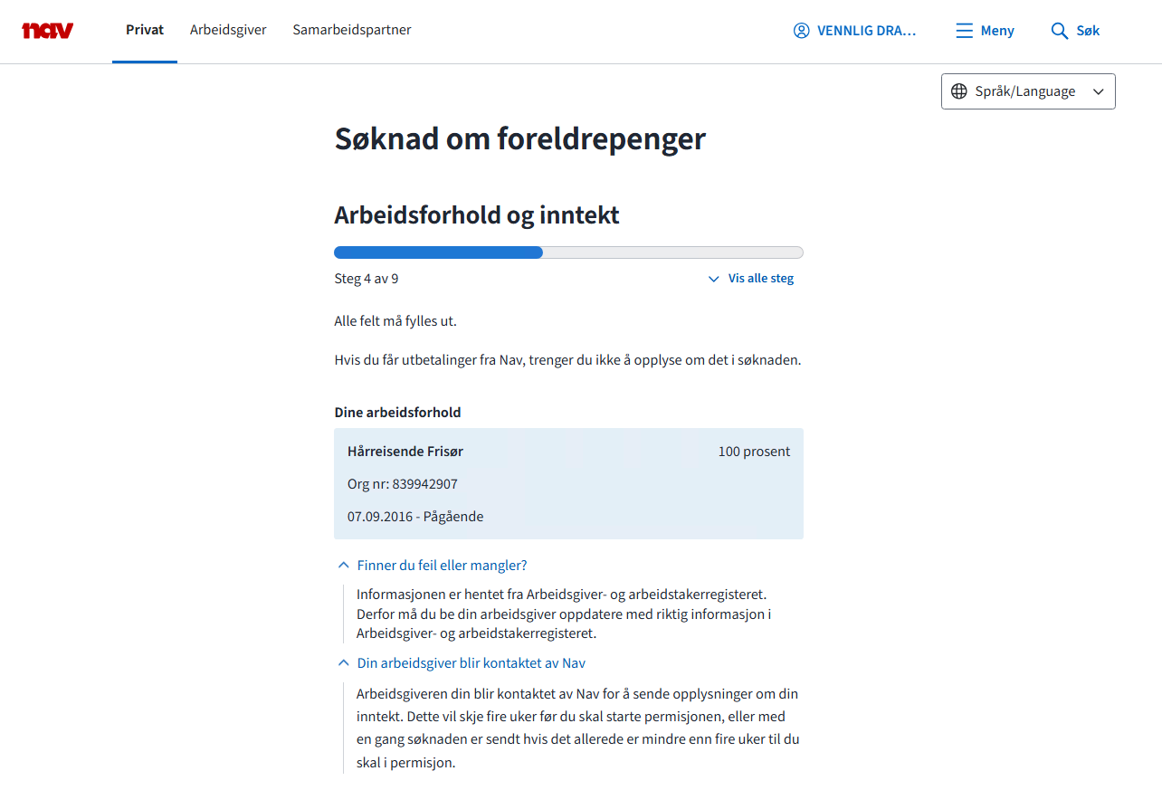

Slide 25
Grunnlag for automatisering
Spm om medlemskap
  Når søknaden er mottatt vil det brukeren har svart bli satt opp mot regler på området
Spm om inntekt
  Hvem som er registrert som arbeidsgiver – fra aa-registeret
  På nav.no kan du logge inn, ligger under personopplysninger
  Spm om frilanser, næringsdrivende og andre inntektskilder – for å fastsette riktig regel man skal behandle etter, evt om noe faller ut til manuell vurdering
  For arbeidstaker - må ha inntektsmelding i tillegg
  Innhenter info fra A-inntekt og sammenligner i videre behandling

Slide 26
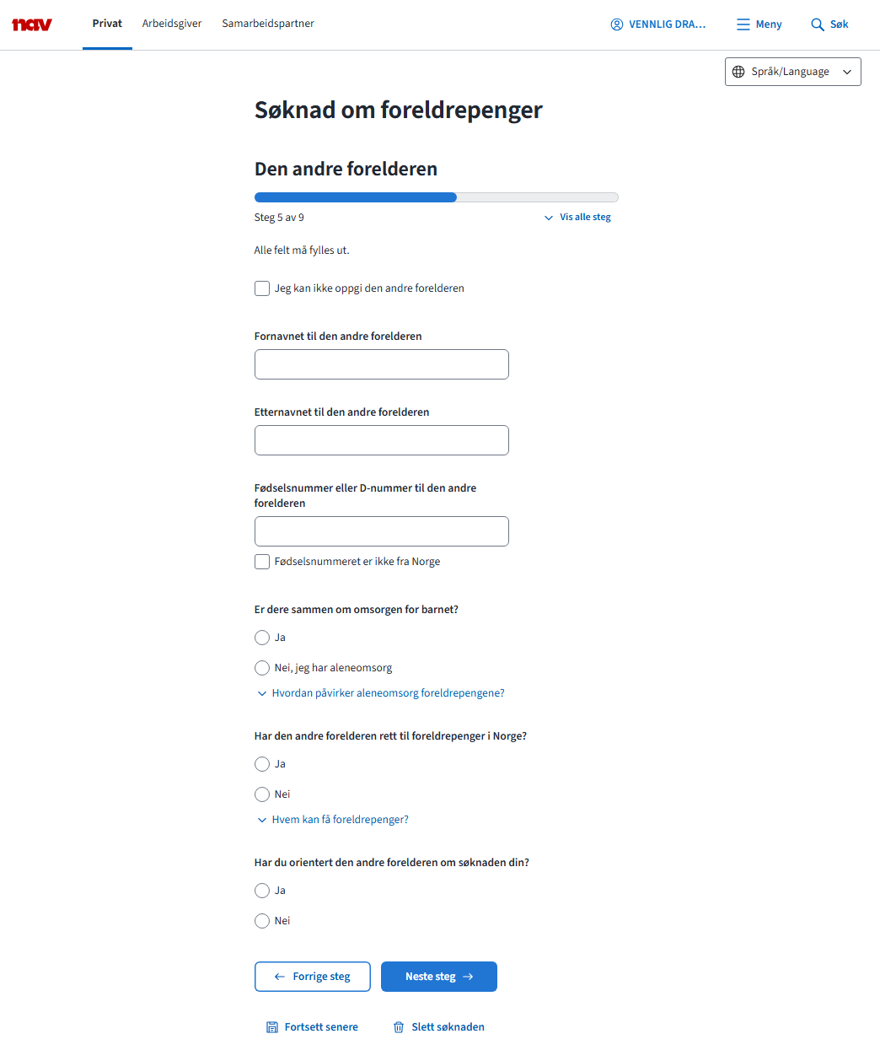

Slide 27
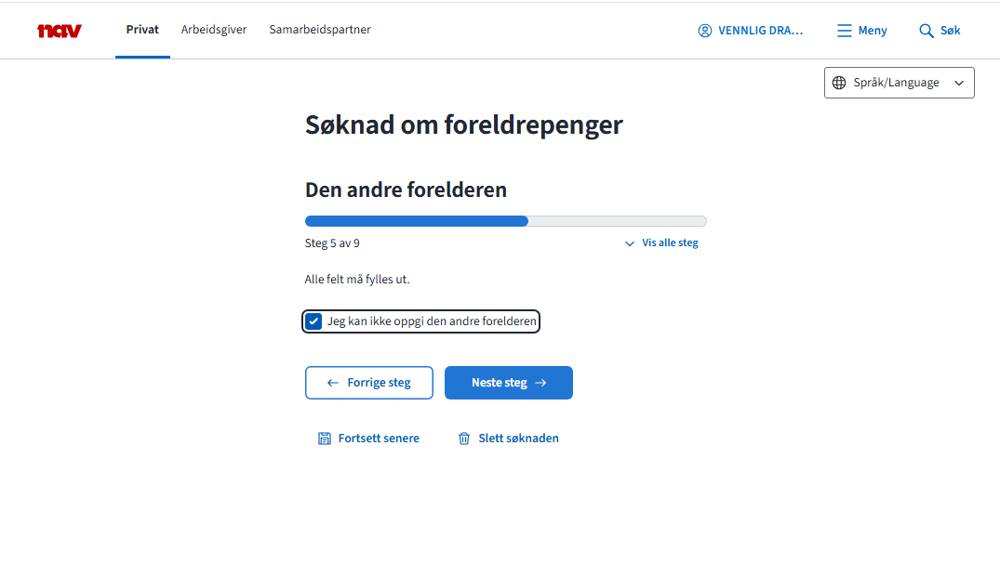

Slide 28
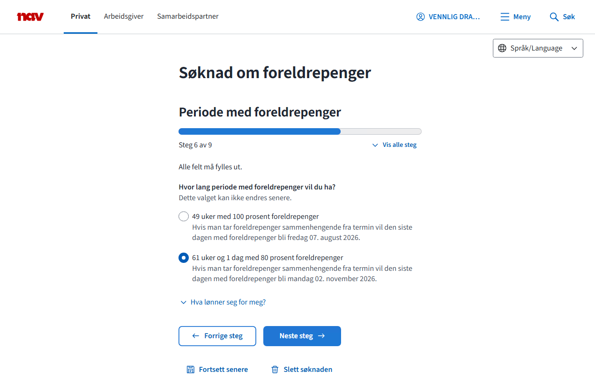

Slide 29
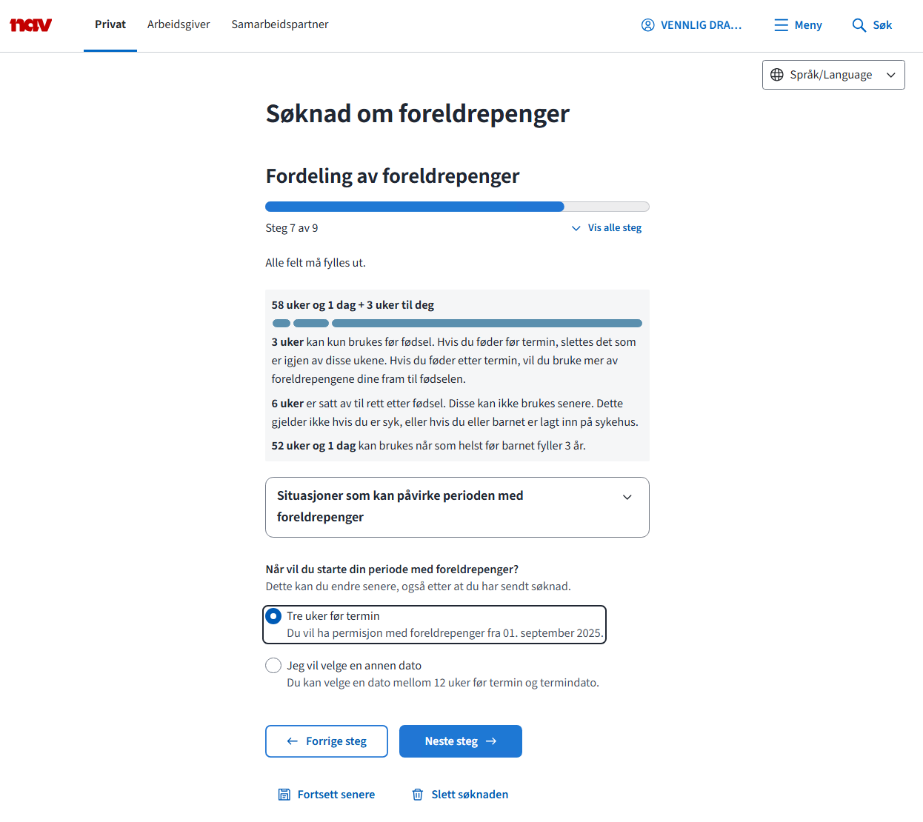

Slide 30
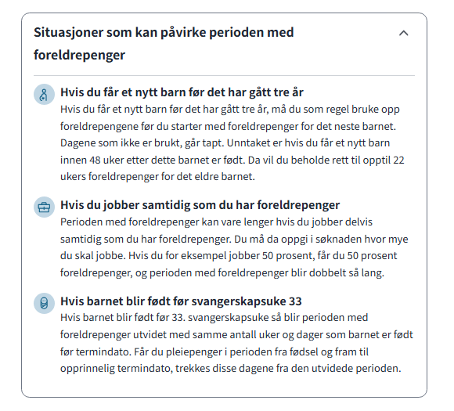
Infoboks om ting som kan påvirke perioden med foreldrepenger

Slide 31
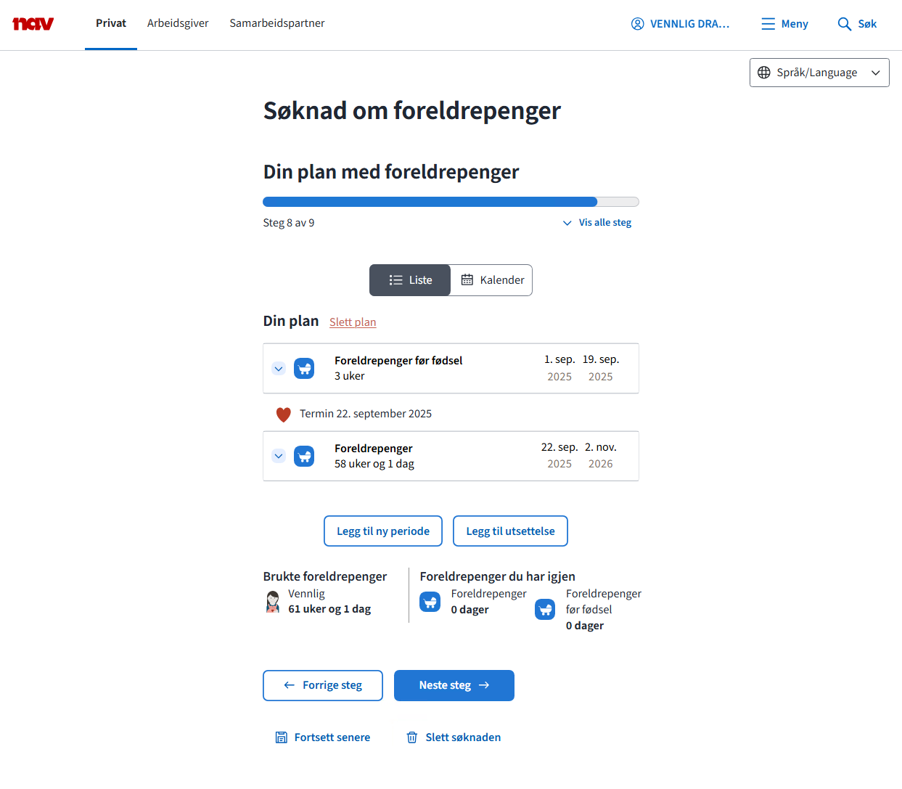

Slide 32
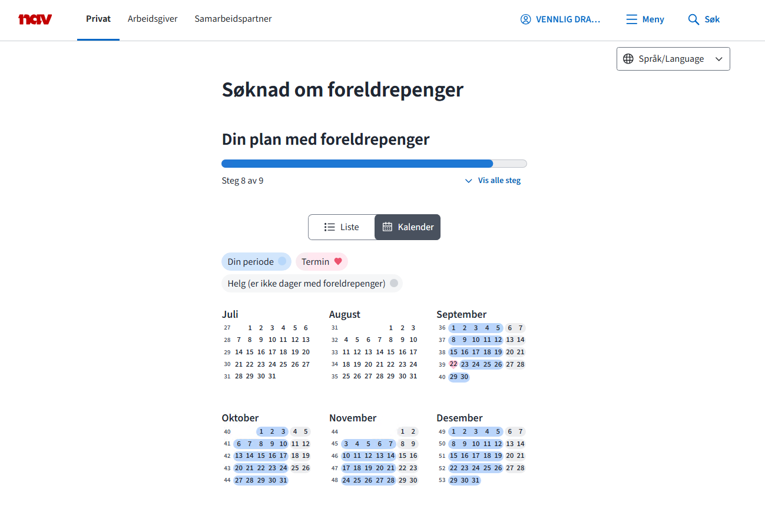

Slide 33
Informasjon fra bruker – del 2
Den andre part
  Hvem er den andre part – er annen part informert?
  Det å koble sammen sakene krever litt kunnskap om partene (en familiespesifikk problemstilling)
Periode
  Når vil du ha foreldrepenger?
  Brukeren oppgir datoer
  Her kan det komme endringer i løpet av en foreldrepengeperiode
  Hvilke dager får man foreldrepenger for? Hva med de røde dagene?

Slide 34
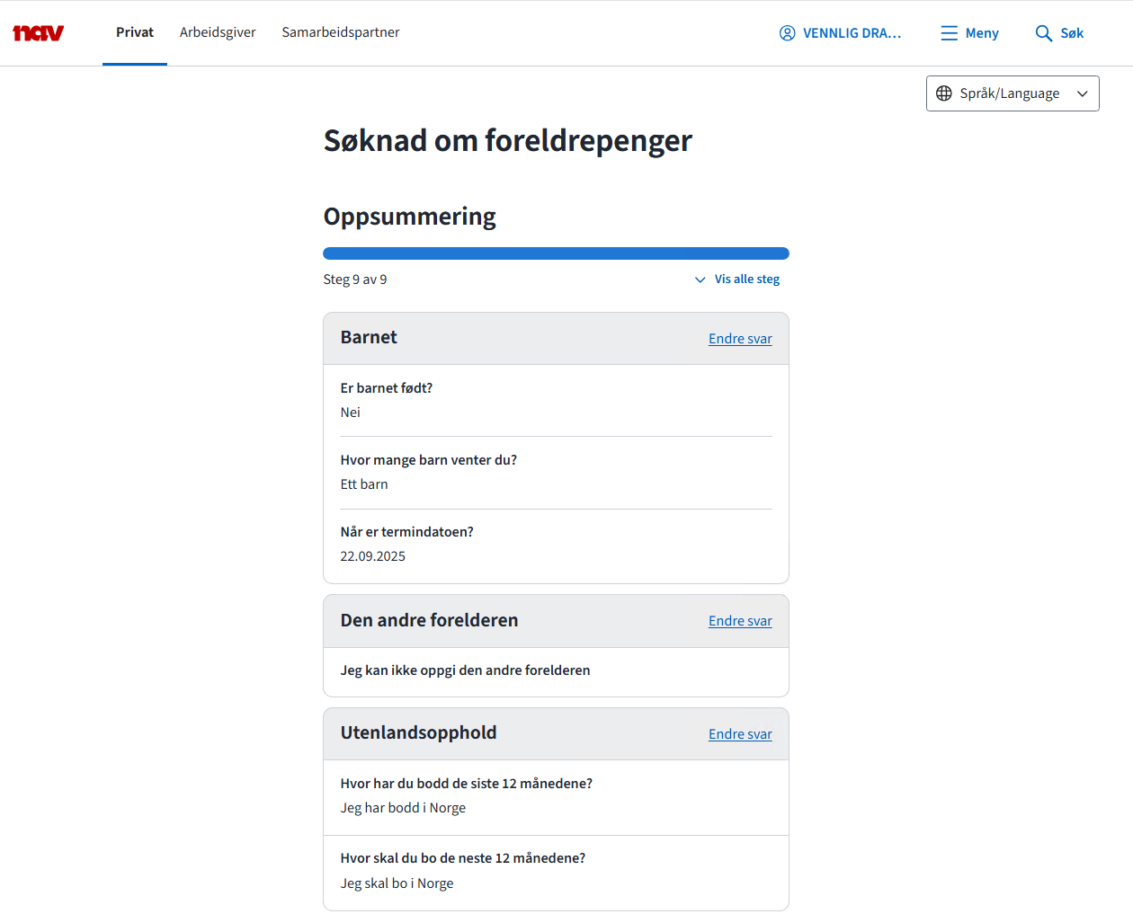

Slide 35
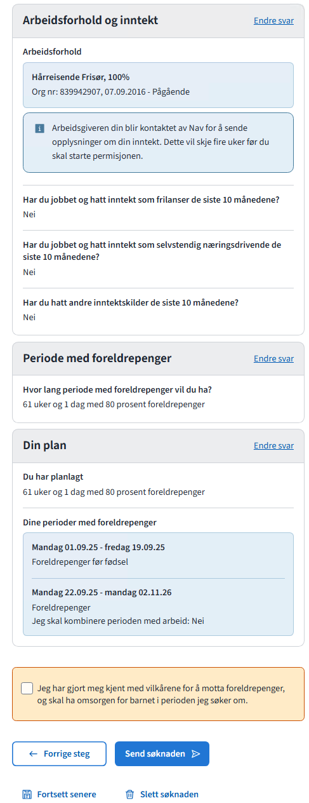

Slide 36
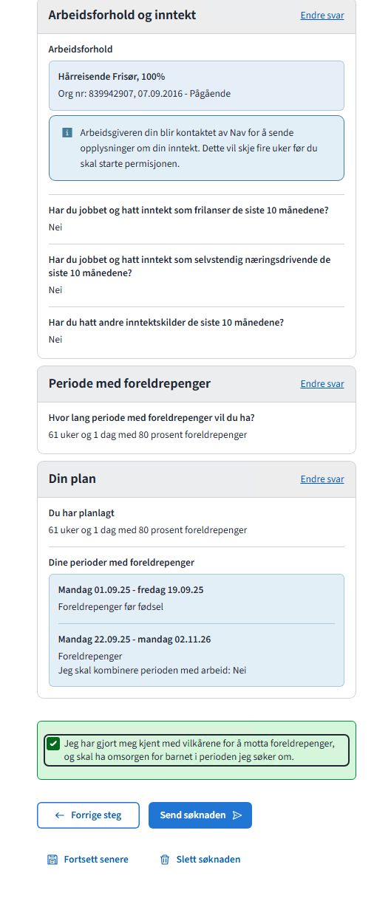

Slide 37
Oppsummering
Oppsummering: stemmer opplysningene?
Bekrefter igjen at det er riktige opplysninger
Trykker send - Nå er alt opp til Nav
Svar kort tid etter

Slide 38
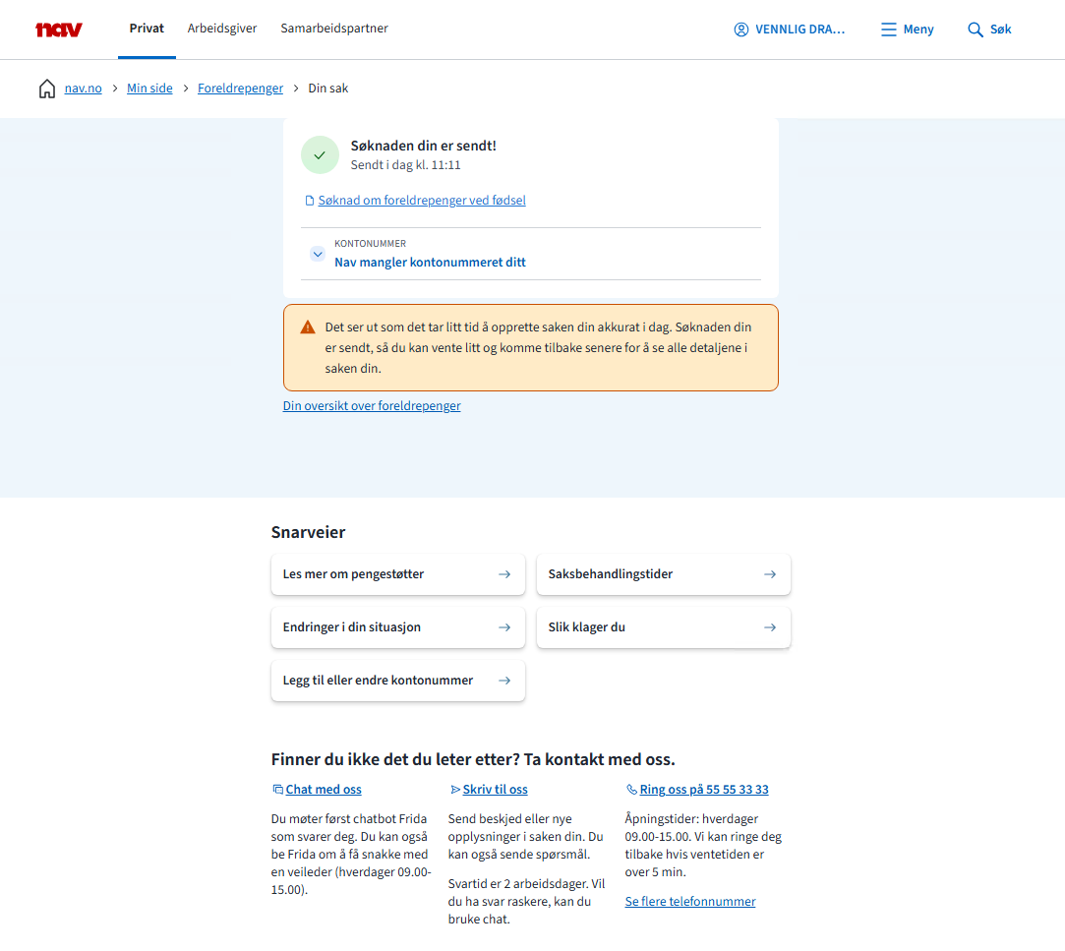

Slide 39
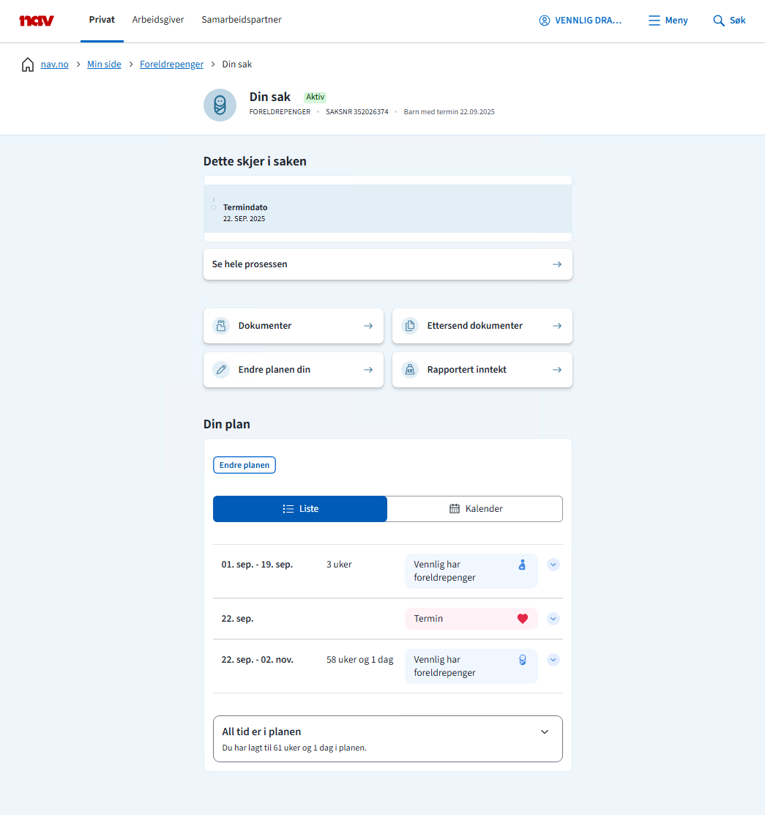

Slide 40
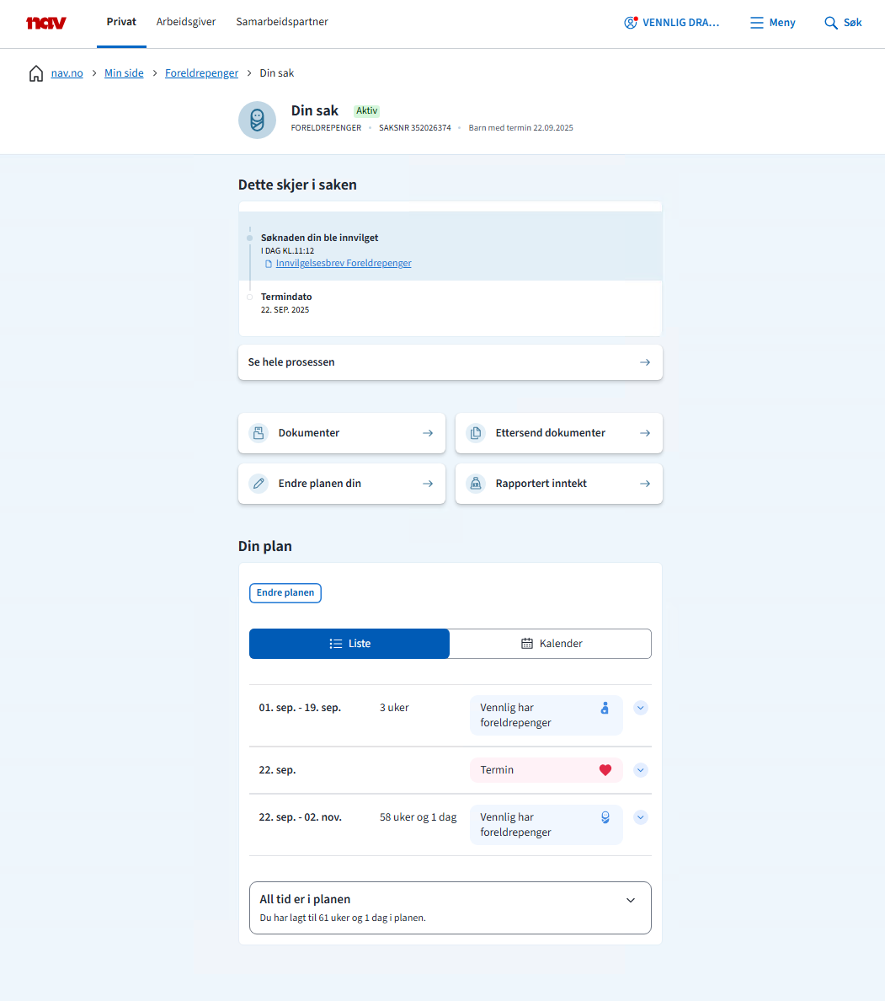

Slide 41
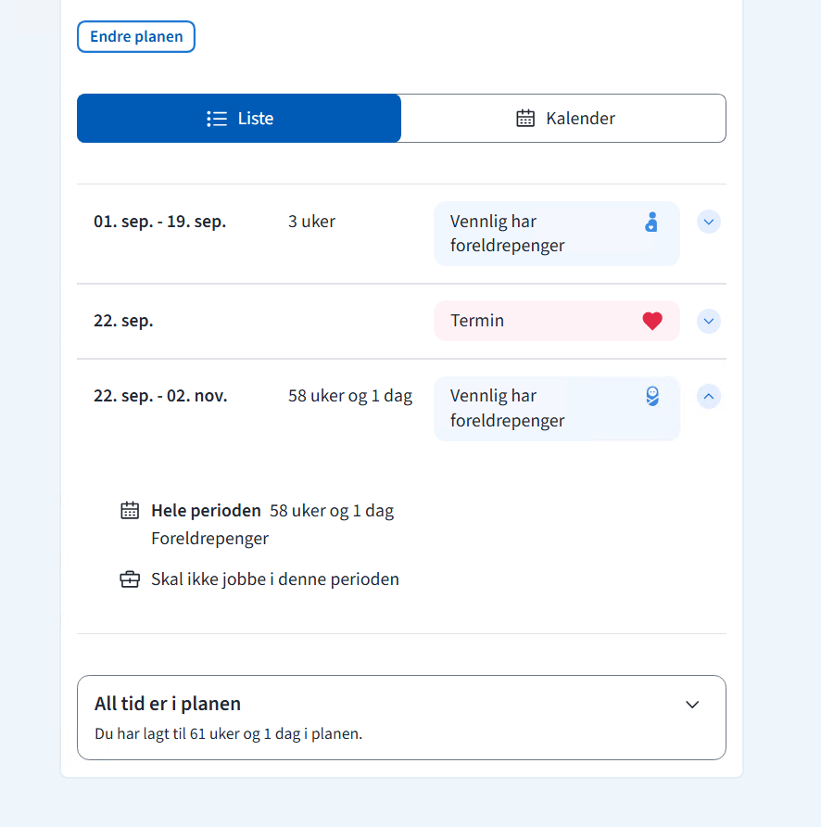

Slide 42
Svar med en gang
Nav har alle opplysningene
Søknad + inntektsmelding + info fra registre
Ingenting krever manuell behandling
  Ingen mismatch i opplysningene som er gitt i søknaden med de som systemet henter inn selv. For eksempel kunne inntekt Nav fikk fra arbeidsgiver være veldig annerledes enn det som arbeidsgiver har rapportert inn i A-ordningen. Det ville ført til manuell behandling
  Ingen av opplysningene skal vurderes skjønnsmessig

Slide 43
Automatiseringsgrad
Foreldrepenger har høy automatiseringsgrad – 75-80 % helautomatisk
Selvbetjeningsgrad 98,8 % - dvs så godt som alle søker elektronisk

Slide 44

Klage på samme sak

Slide 45
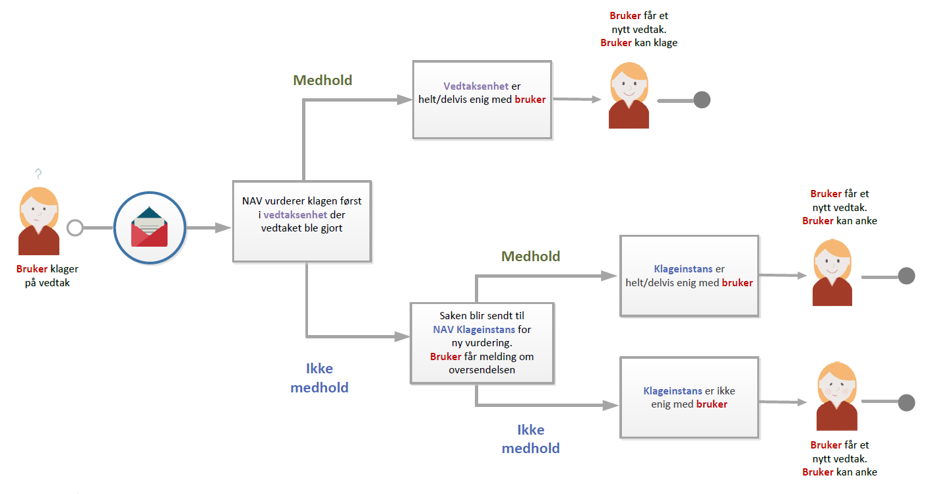
Flyten i klagebehandling (forenklet)

Slide 46
Klagebehandling
Klagebehandlingen er delt:
  Vurderes av de som har fattet vedtak – vedtaksinstans
  Dersom vedtaksinstans mener at fattet vedtak er riktig
  Går videre til klageinstans
Klageinstans har fått "sin saksbehandlingsløsning"
  Klagebehandling er manuell
  Klagebehandling er en overprøving av det som er blitt gjort
  Men vi har bygget inn saksbehandlerstøtte i systemet

Slide 47
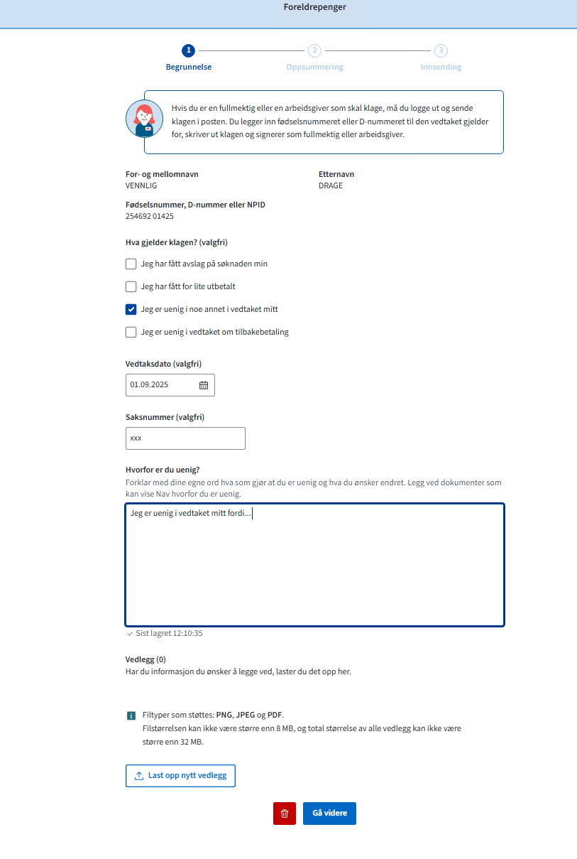

Slide 48
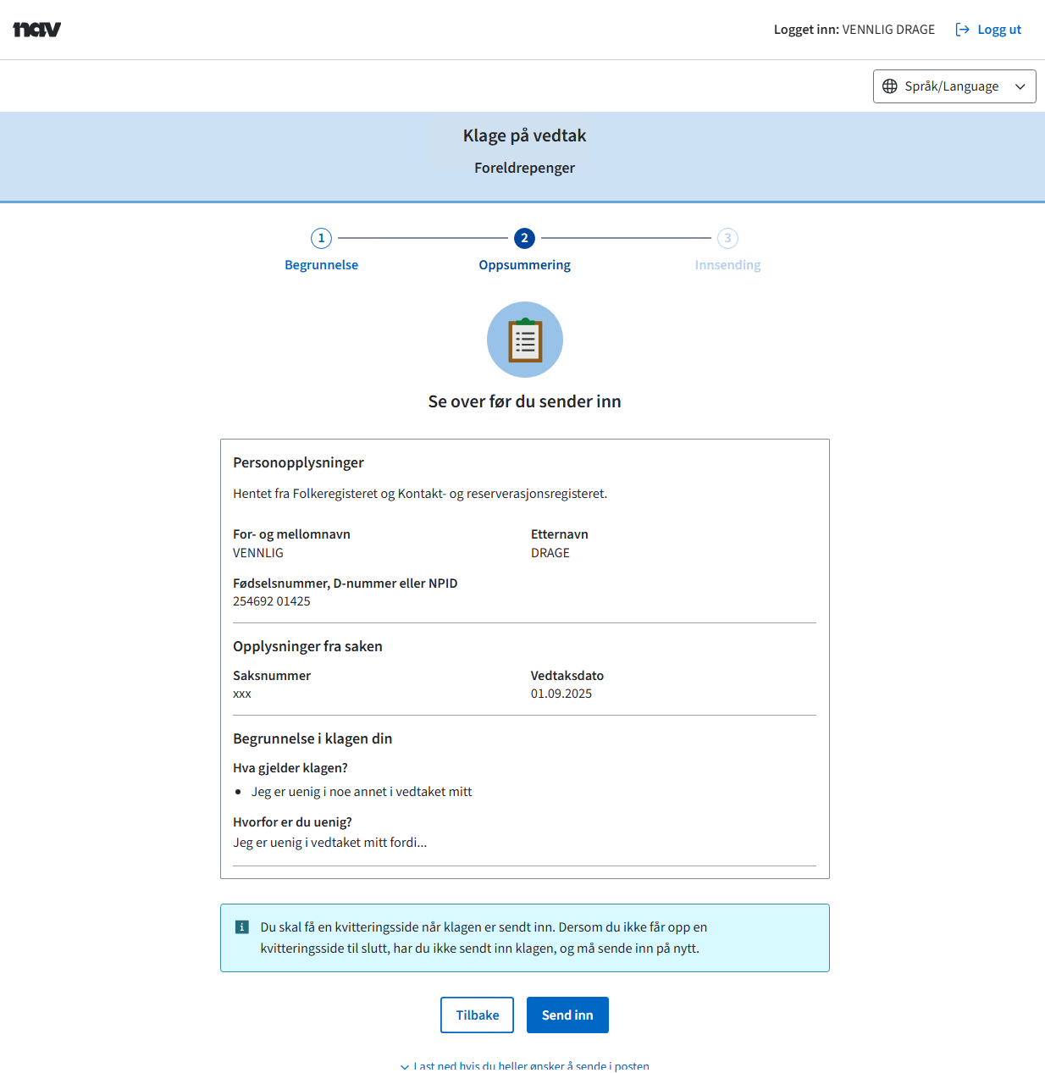

Slide 49
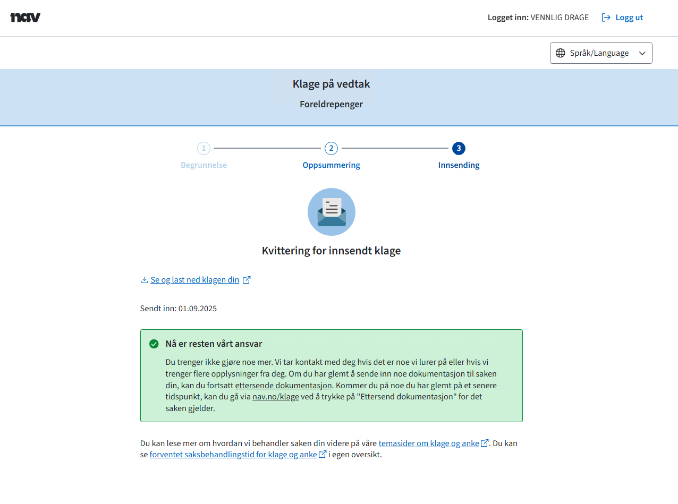

Slide 50
Vedtaksinstans behandler
Vi går inn i foreldrepengeløsningen for å behandle klagen på foreldrepenger
Er vedtaket som er fattet, riktig?
Hvis ja, velger man en stadfestelse
Hvis nei, så gjør man om tidligere vedtak

Slide 51
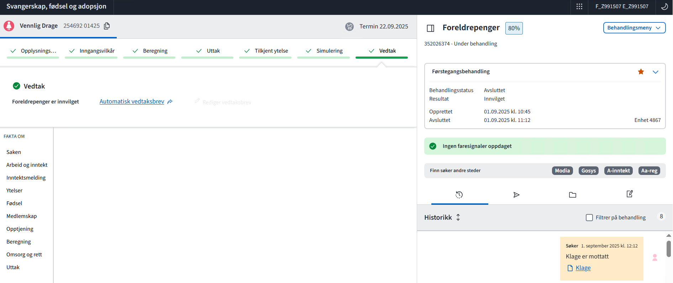

Slide 52
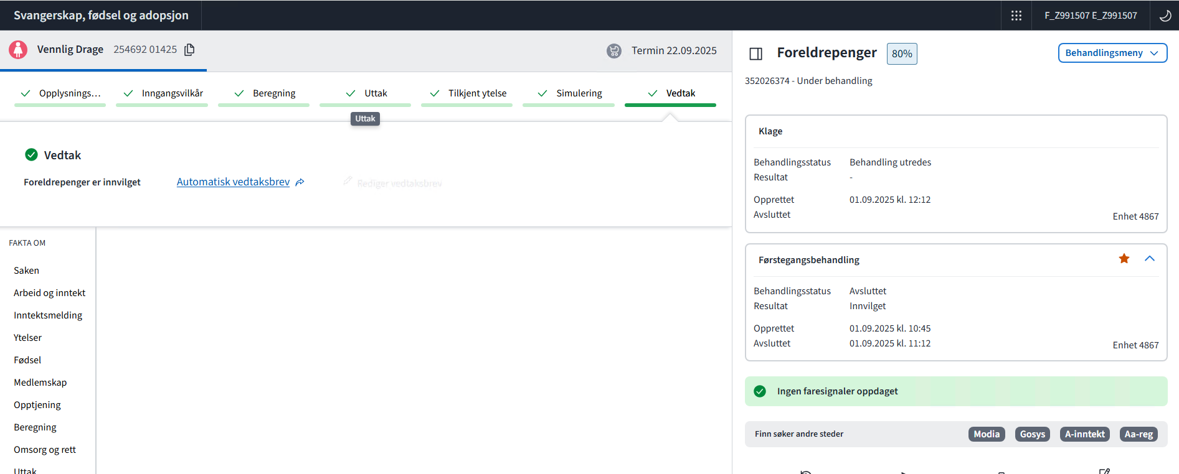

Slide 53
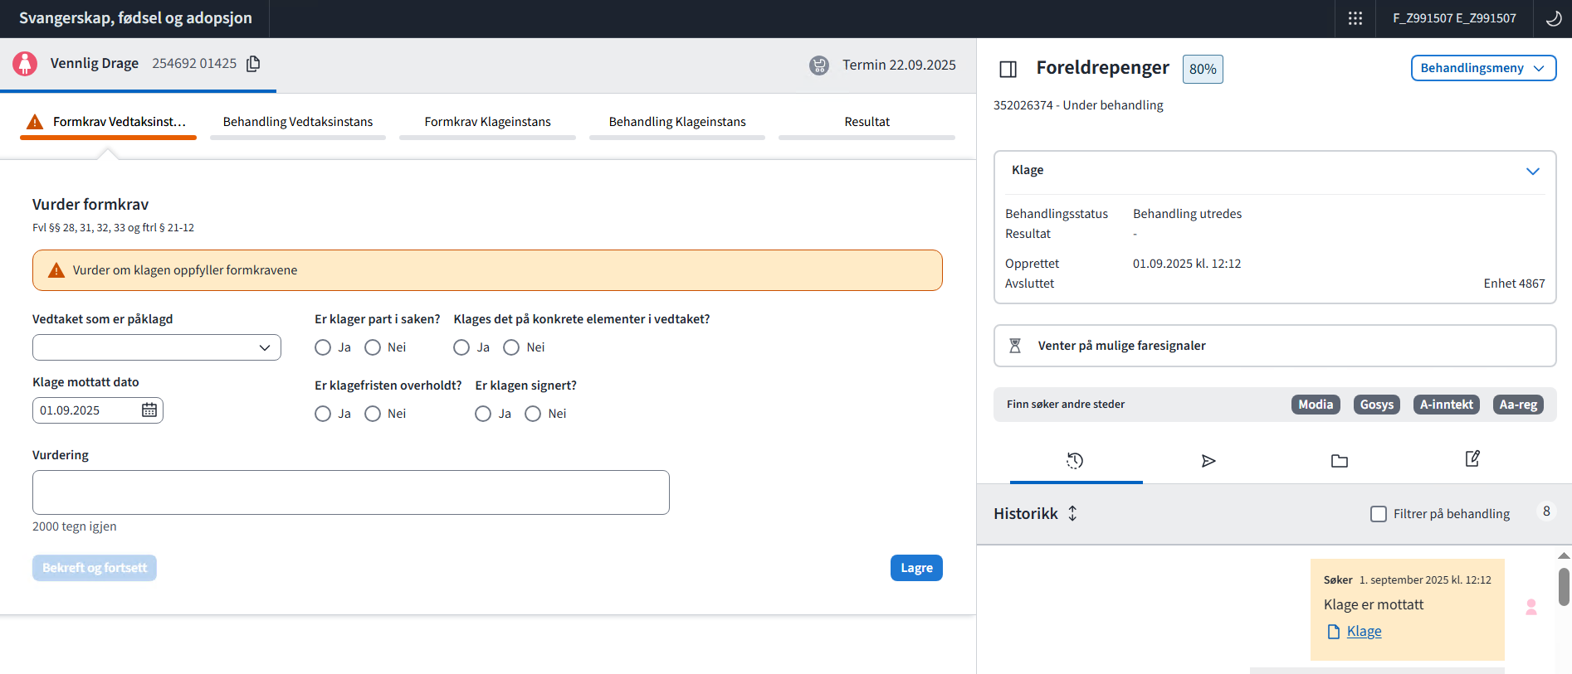

Slide 54
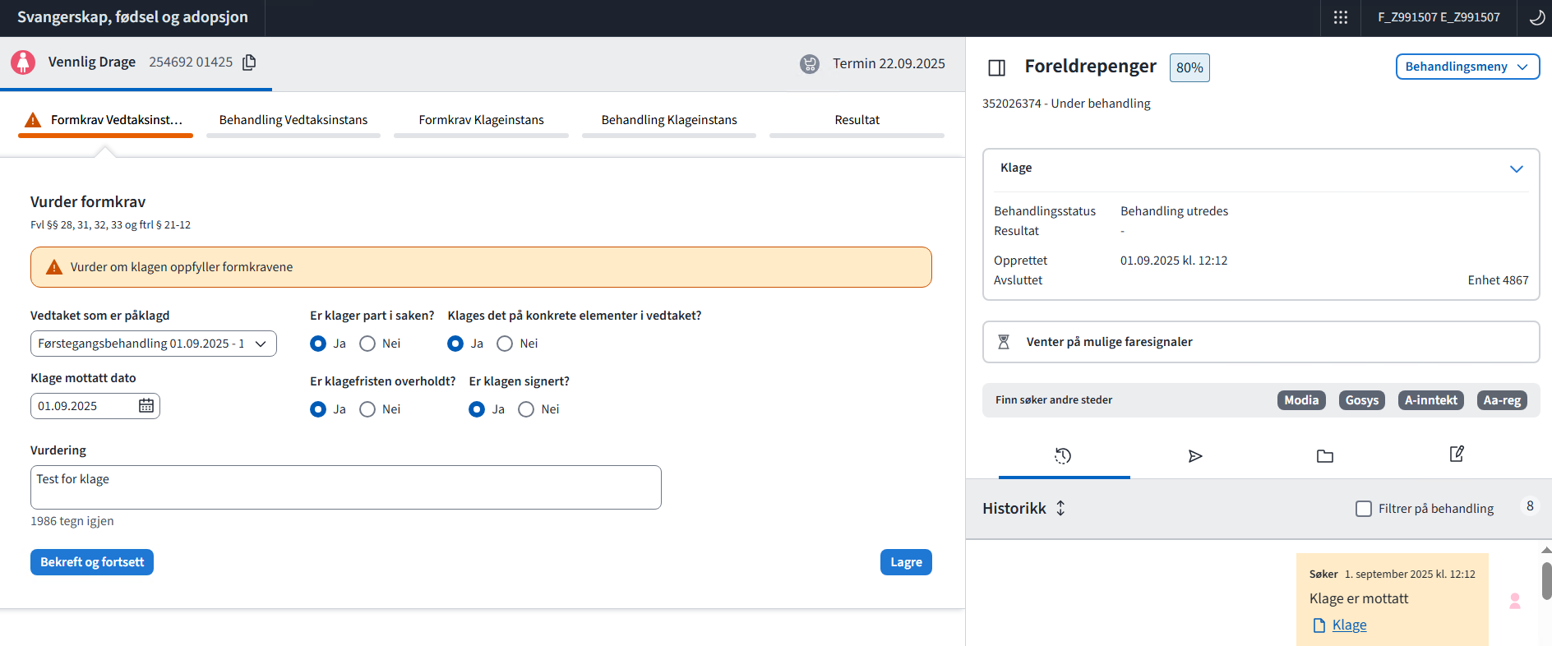

Slide 55
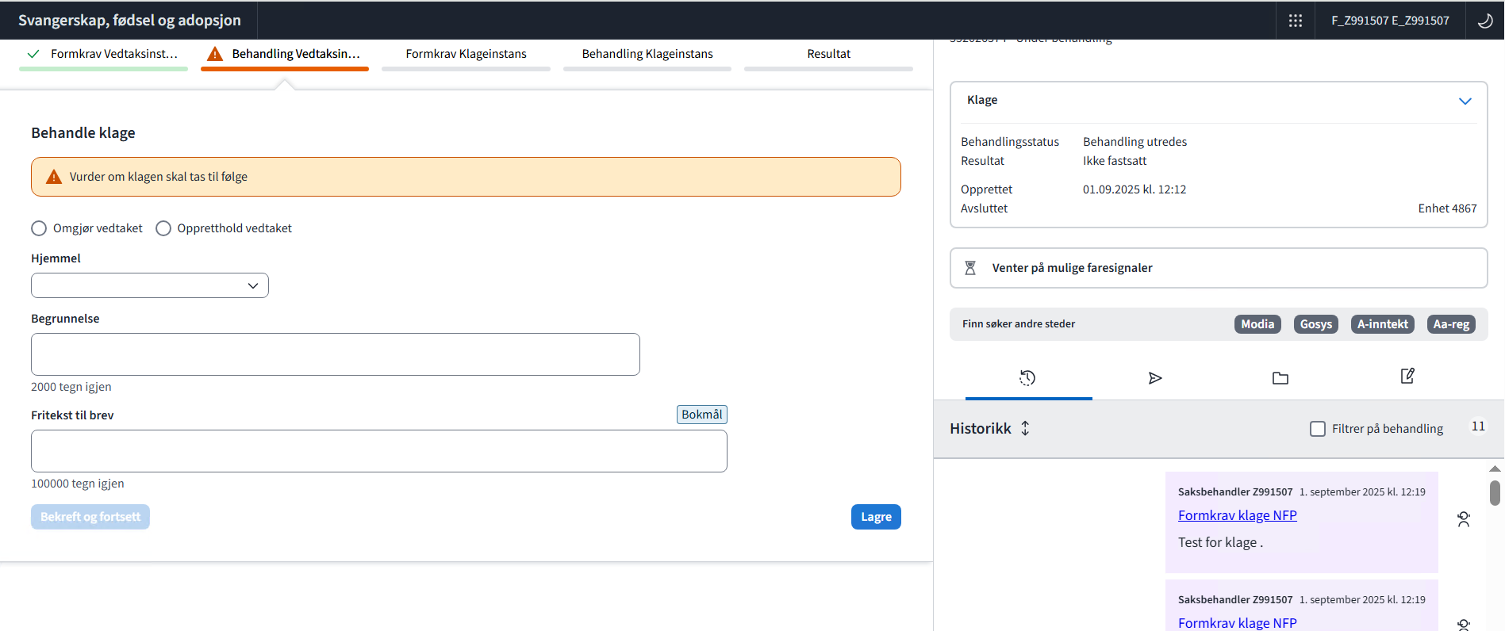

Slide 56
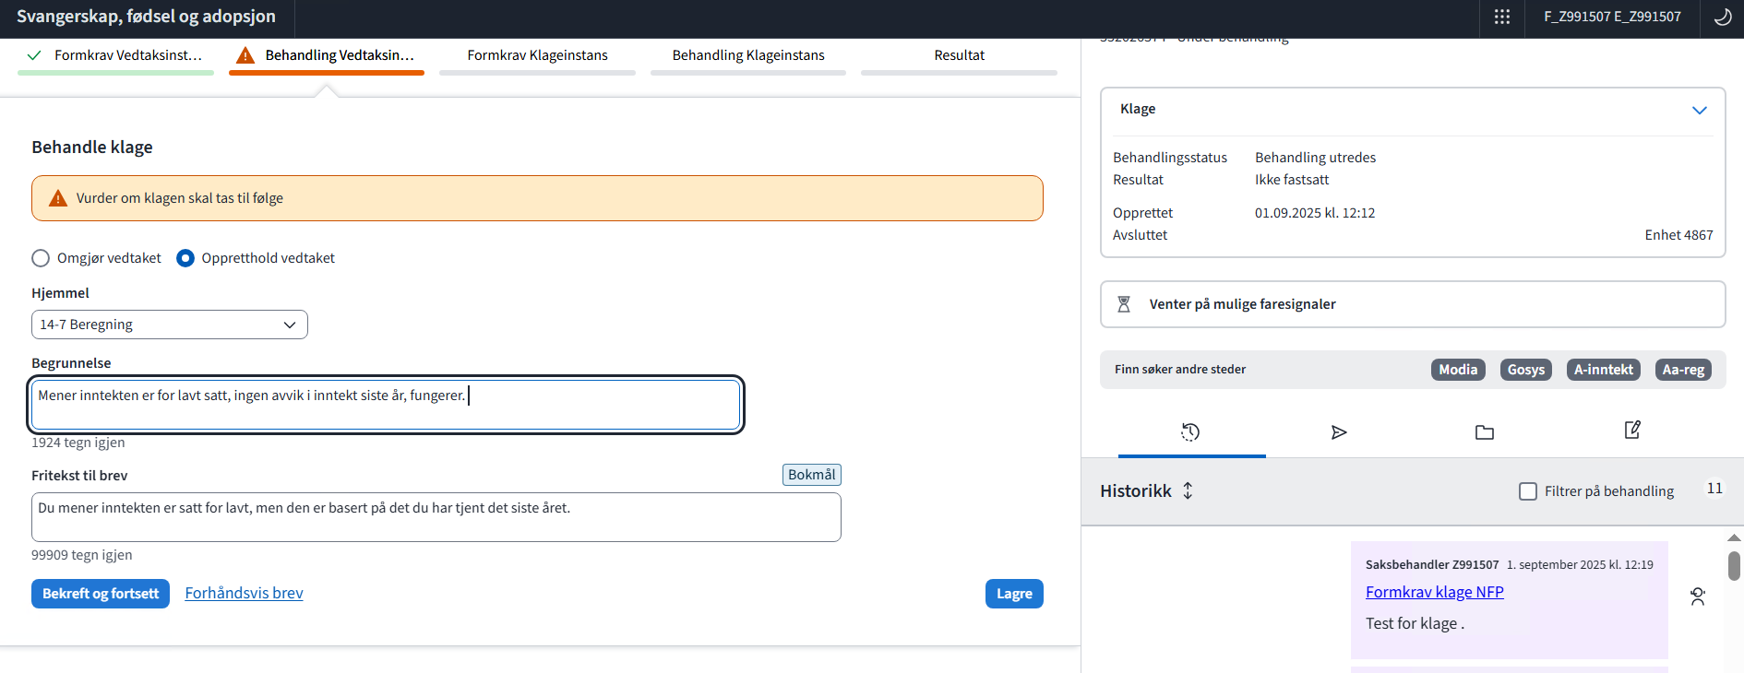

Slide 57
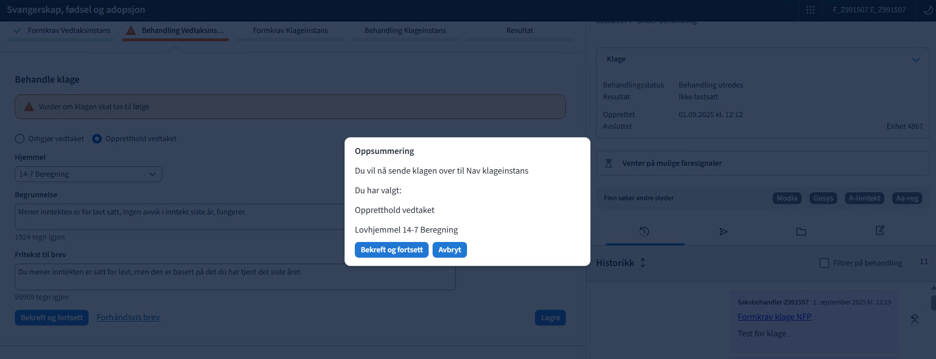

Slide 58
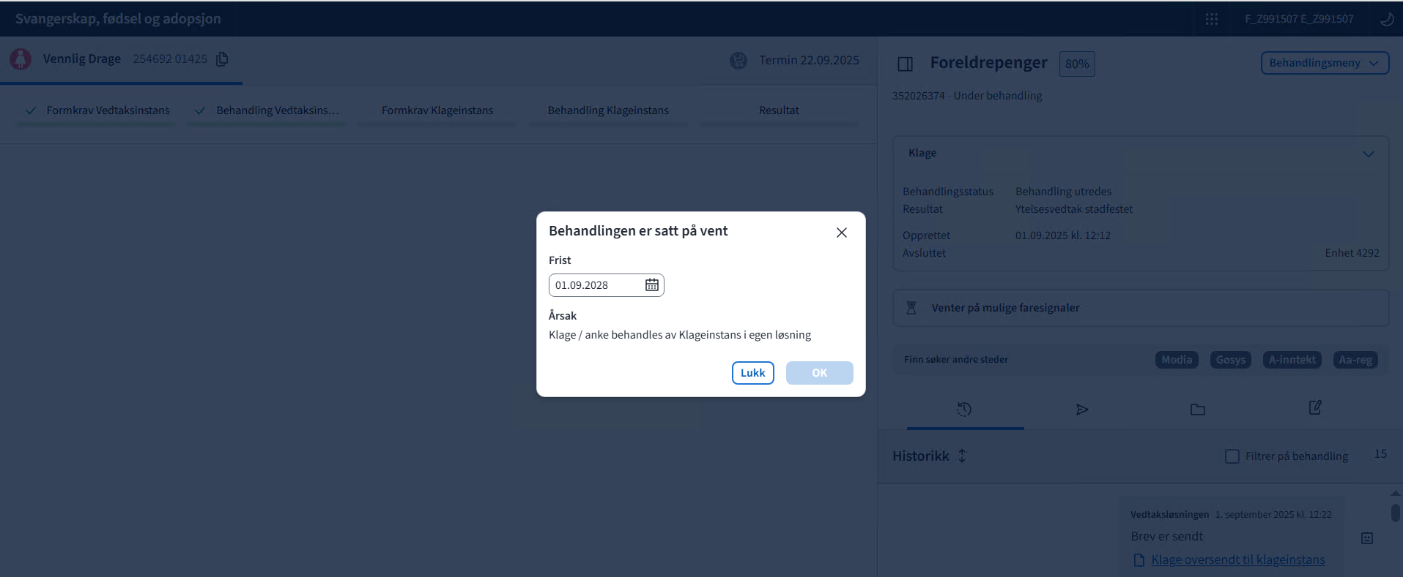

Slide 59
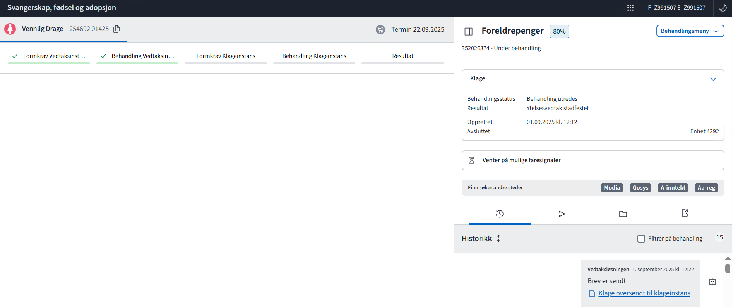

Slide 60
Klagen oversendes til Klageinstans
Sendes til saksbehandlingssystemet Kabal

Slide 61


Slide 62
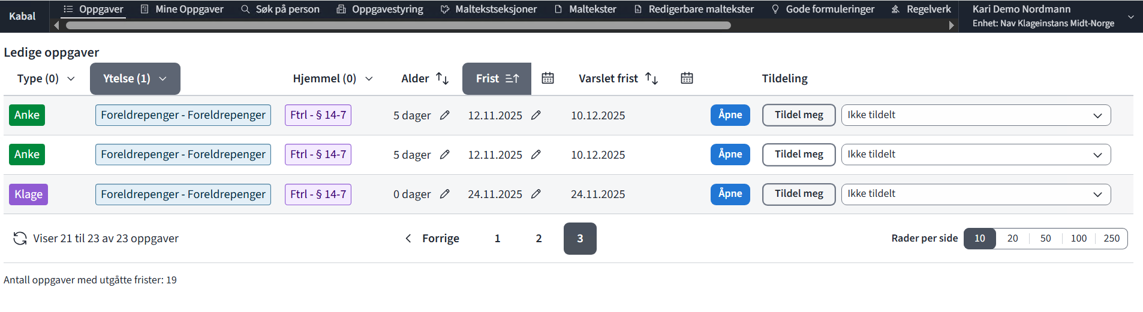
Oppgavelisten i Kabal

Slide 63
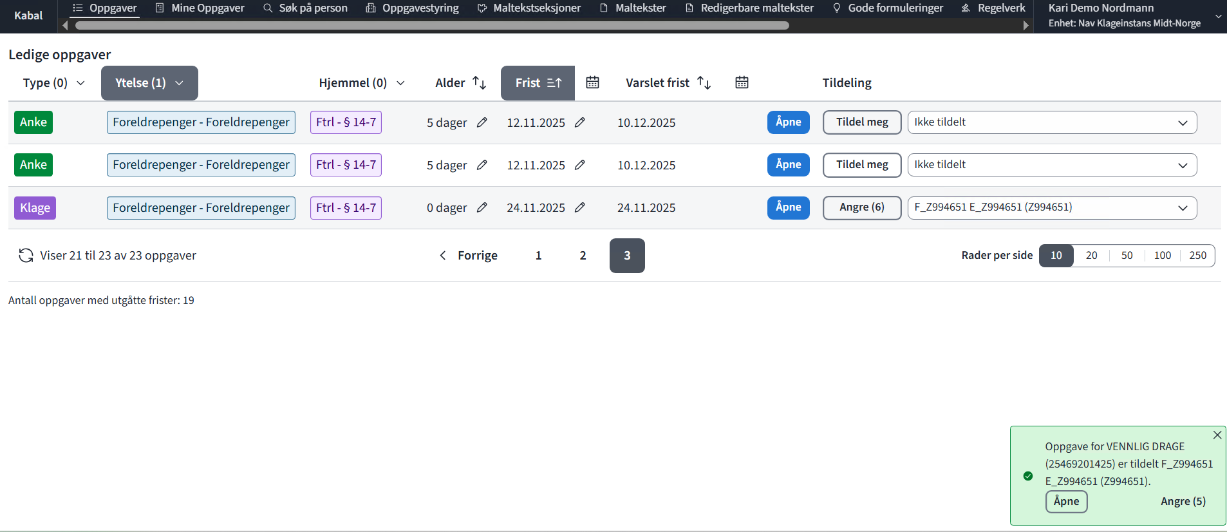

Slide 64
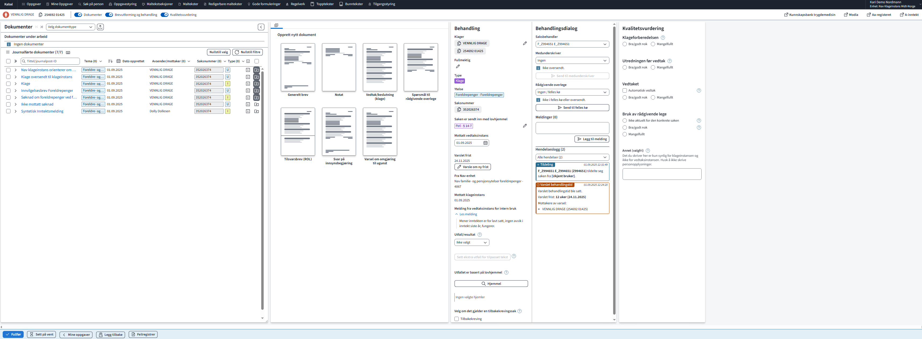

Slide 65
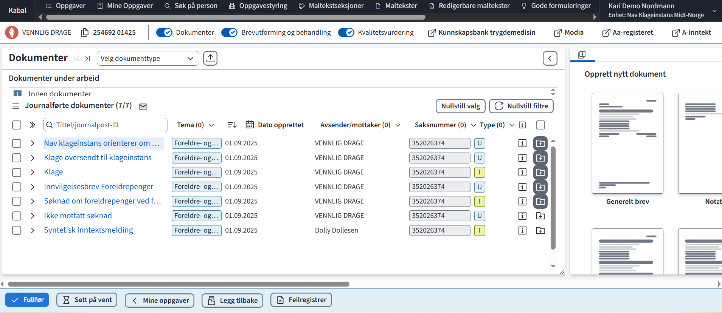

Slide 66
Dokumentstøtte
Dokumentlisten er en speiling av det som ligger i dokumentarkivet (Joark)
Har funksjonalitet for at saksbehandler også kan legge til dokumenter som er mottatt
Saksbehandler kan også redigere i titler osv.
Saksbehandler kan enkelt svare ut innsynsbegjæring

Slide 67
Funksjonalitet i dokumentlisten
Kan få opp flere dokumenter i en PDF - når man skal lese seg opp på en sak for eksempel, velger alle dokumentene man vil lese og får en PDF
Kan velge dokumenter og bruke som vedlegg til et brev – hvis man skal fremlegge en sak for rådgivende overlege og ønsker å vise fram hvilken dokumentasjon vedkommende bør se på

Slide 68
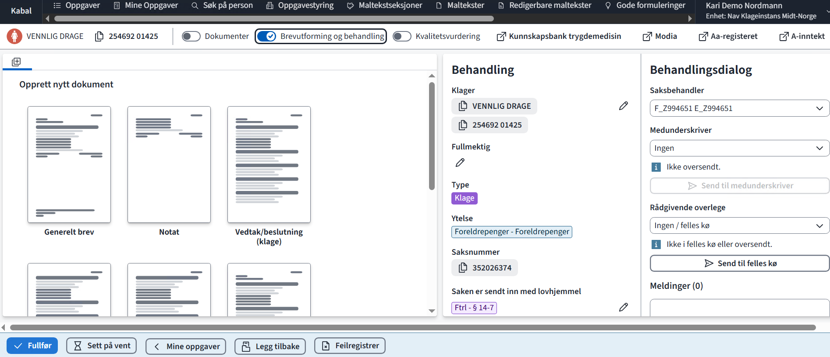

Slide 69
Brev og behandlingsstøtte
Saksbehandler kan velge relevant brev for sin sak
Saksbehandler kan få informasjon om sin sak – hva slags område, hvor kommer saken fra, evt. Melding og hendelser
Saksbehandler kan sette utfall og hjemmel
Saksbehandler kan legge inn medunderskriver, evt navn på rådgivende overlege dersom saken skal sendes dit

Slide 70
Kvalitetsvurderingen
Fylles ut til sist
Handler om å kvalitetsvurdere vedtaksinstansens behandling av klagen, eventuelt ytelsesbehandlingen
NAV Klageinstans lager en årlig kvalitetsrapport på alle områder, blant annet basert på disse tilbakemeldingene

Slide 71
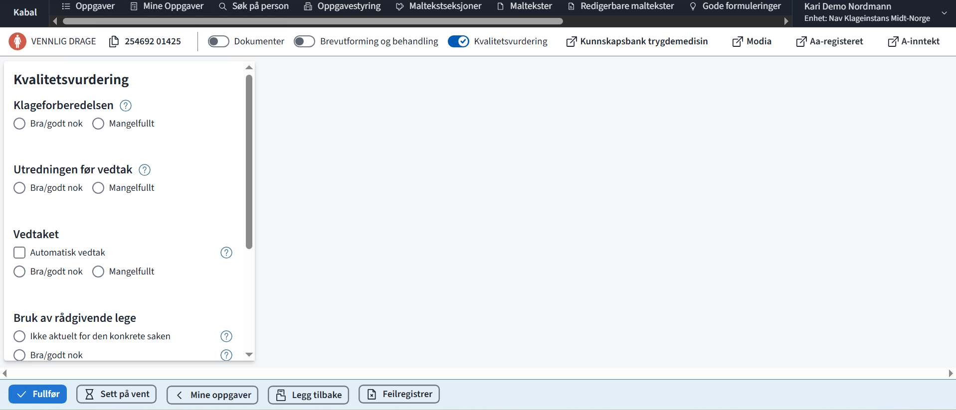

Slide 72
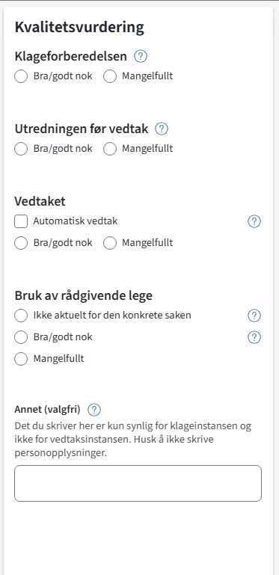

Slide 73
Manuell saksbehandling
Hver sak må behandles individuelt
Klagebehandling er en form for overprøving av all tidligere saksbehandling
Saksbehandler skal vurdere alle vilkår
Tar mye tid – en utfordring
Det tar tid før en saksbehandler ser på klagen – liggetiden er lang

Slide 74
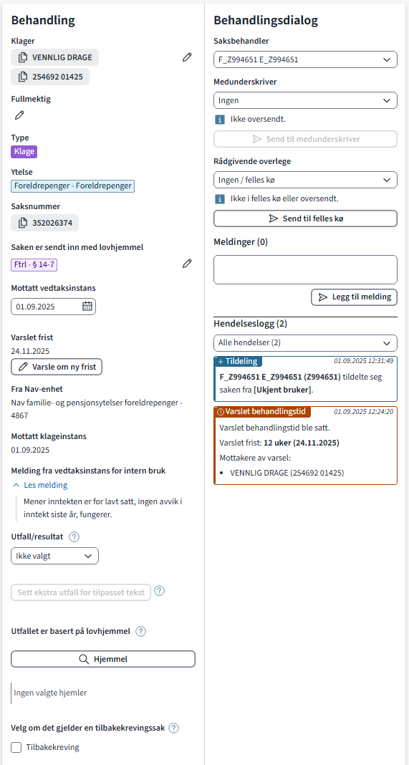

Slide 75
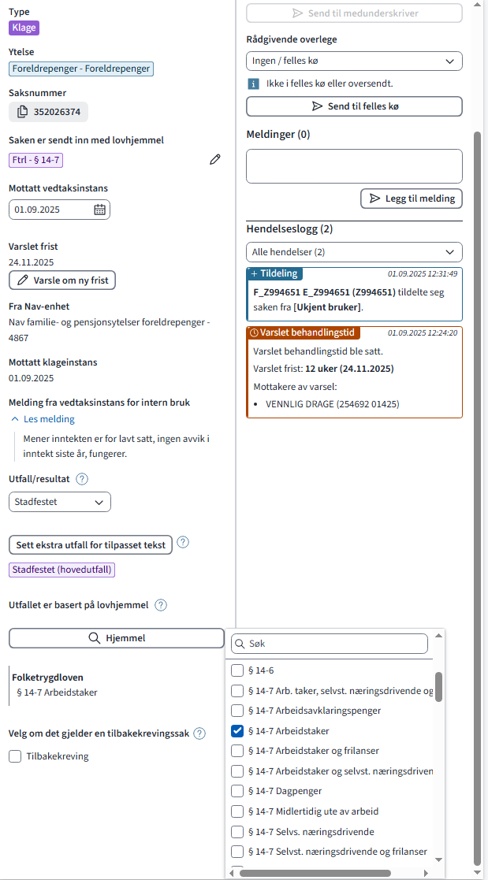
Legger inn opplysninger om behandlingen

Slide 76
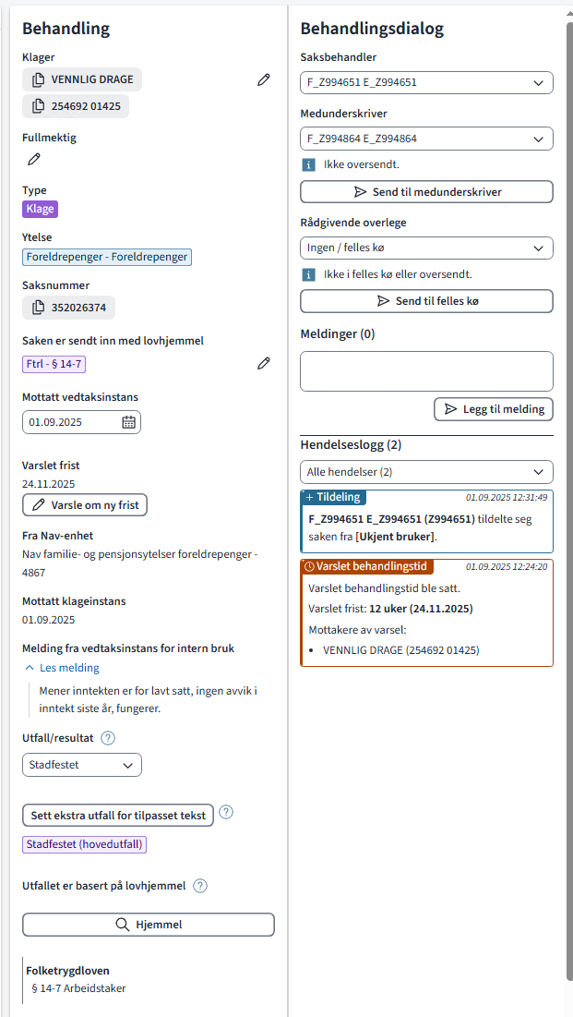

Slide 77
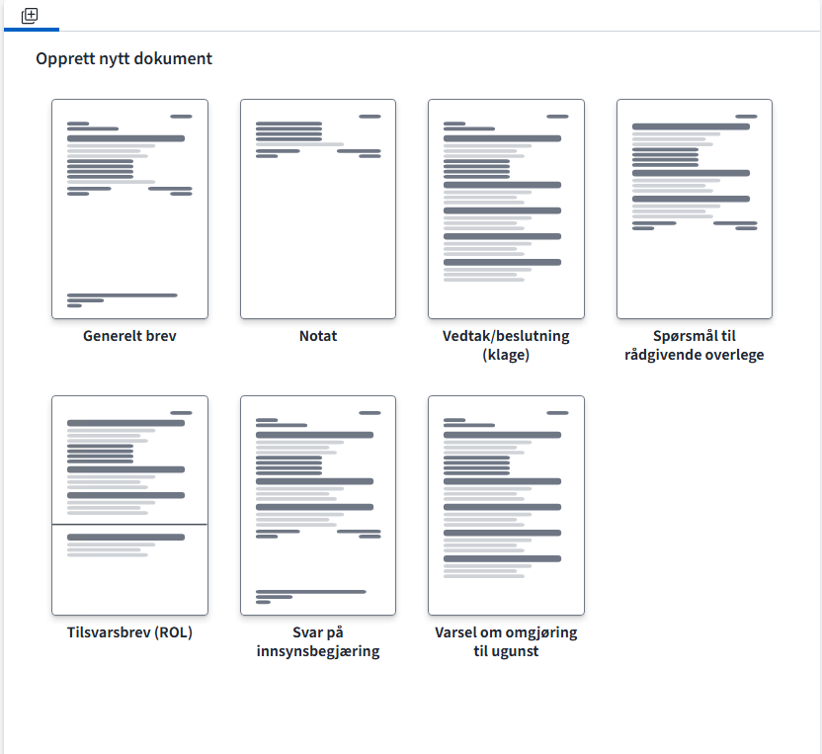
Avhengig av type sak, får man ulike mulige brevmaler

Slide 78
Brevskriving
Klagesaksbehandlere jobber for det meste i tekstbehandlingsprogram
Har tidligere jobbet mye i word og klippet og limt
Det er en del standardtekst som gjelder for alle vedtak, og så er det en del felter som må være fylt ut eller slettet
  Dato for klage, dato for vedtak, hjemmel osv.
En del støtte til hvilken tekst man skriver avhengig av hvilket område og hvilken hjemmel man har brukt
En del støtte til tekstbehandlingen
  Sbh kan legge til personlige forkortelser (dap – den ankende part)

Slide 79
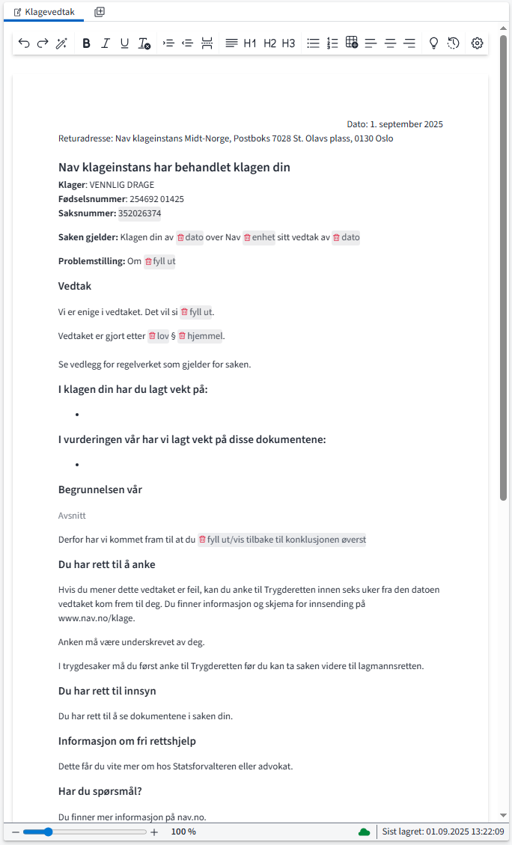
Å skrive vedtak er en stor del av jobben for en klagesaksbehandler

Slide 80
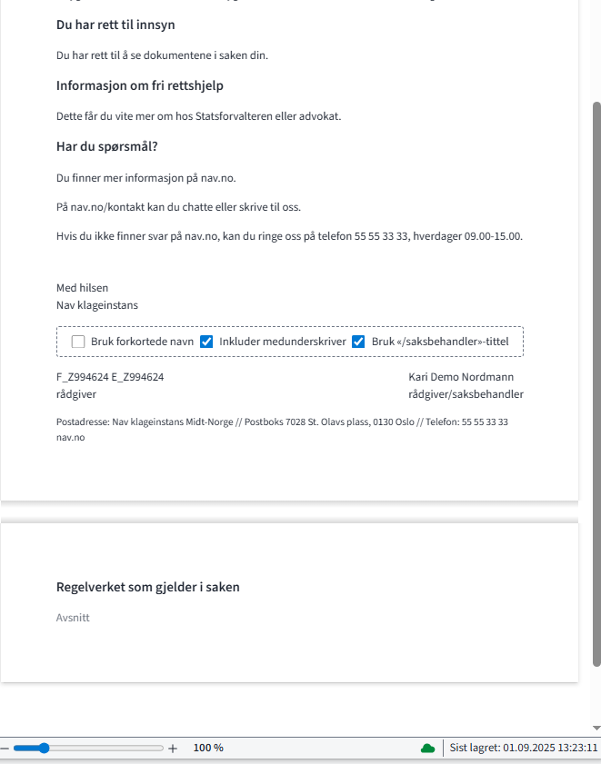

Slide 81
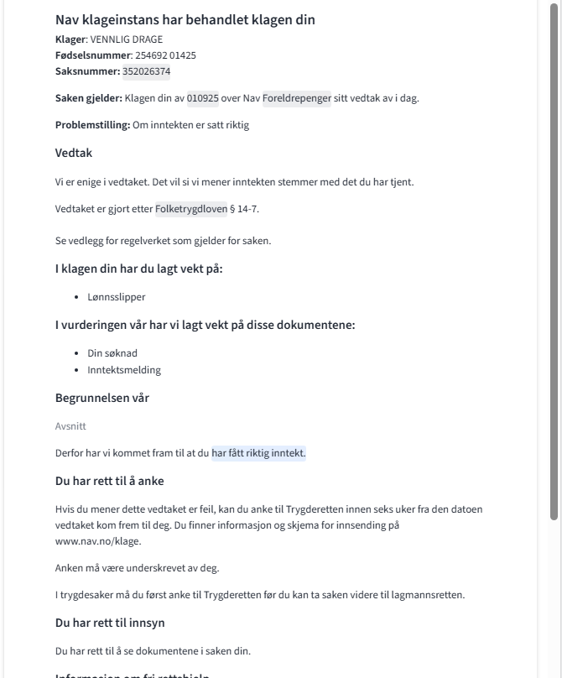

Slide 82
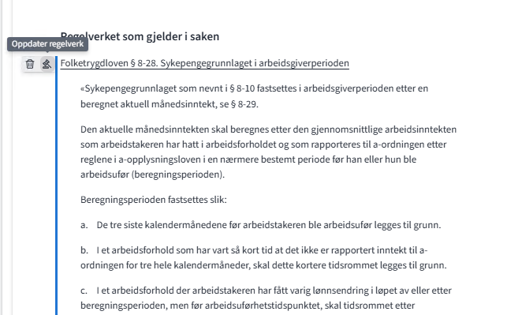
Saksbehandler kan legge inn relevant regelverk i vedtaket

Slide 83

Saksbehandler kan sende behandlingen til medunderskriver

Slide 84

For å sende ut vedtaket

Slide 85

Saksbehandler får opp forslag til mottakere

Slide 86


Saksbehandler kan legge til fullmektig fra behandlingskolonnen hvis det finnes i saken

Slide 87


Slide 88


Slide 89


Slide 90


Slide 91

Til sist kvalitetsvurderer saksbehandler klagen

Slide 92

Saksbehandler kan nå ferdigstille saken

Slide 93

Saksbehandler i vedtaksenheten kan se utfallet i sin løsning

Slide 94
Hva er fordelene med nytt klagesystem?
Saksbehandlere i klageinstans trenger ikke lære seg flere systemer for å kunne jobbe på ulike områder
For å jobbe på et nytt område, trenger man «bare» å sette seg inn i en ny del av loven, systemstøtten er den samme
Det blir lettere å snakke om utfordringer i saksbehandlingen på tvers
Lettere å sammenligne områder på tvers
Kan etter hvert se på produksjonsstyring på tvers – det vil si at man kan følge «eldste sak først»-prinsippet på tvers av områder

Slide 95
Sammenligning foreldrepenger – og klagebehandling
Foreldrepenger – veldig automatisert et sted mellom 75-80 % helautomatisk
Foreldrepenger bruker regler for å fastsette utfall
Klagebehandlingen er manuell. En del av støtten rundt er automatisert, få strukturerte data (metadata)
I klagebehandlingen er det saksbehandler som vurderer utfallet
Forskjell i saksbehandlingstid

Slide 96
Skjema fru Blom!
Foreldrepenger
Et strukturert skjema, dvs at opplysningene som bruker legger inn, kommer automatisk inn i saksbehandlingssystemet
Dersom man mottar skjema på papir, må noen manuelt legge dette inn i systemet i en form for før-prosess
Klage
Et PDF-skjema, dvs at saksbehandler må lese innholdet i arkivet

Slide 97
Felles for løsningene
Bruker felles Nav-funksjoner:
  Journalføring – for det meste automatisk, noe manuelt på anke
  Arkivsystem
  Designsystem – systemene ser ut som de henger sammen for saksbehandler, felles komponenter og utseende
  Datavarehus/statistikk
  Brevutsendelsesfunksjon - dokumentdistribusjon
  Innsyn på min side

Slide 98

Når brukeren har en sak hos Nav klageinstans, kan hen se denne på innlogget side på nav.no

Slide 99


Slide 100


Slide 101
Anke på samme sak

Slide 102

Ankeprosessen (forenklet)

Slide 103


Slide 104


Slide 105


Slide 106


Slide 107

Å registrere en anke er en manuell prosess, orienteringsbrevet sendes ut manuelt

Slide 108

Maler som er tilgjengelige i en ankebehandling

Slide 109
Anke – en del manuelt arbeid
En 11-punkts rutine for å behandle en ankesak
Innbærer blant annet utredning og vurdering av saken
Hvis anken stadfestes, går videre til Trygderetten, egen oversendelsesrutine

Slide 110
Utfordringer
For automatiserte løsninger:
  Regelverket laget over lang tid – ikke automatiseringsvennlig
  Gamle systemer må erstattes av nye
  Mange nye team – ett for hver ytelse som regel
For klageløsningen:
  Mye manuelt arbeid = lang saksbehandlingstid
  Lang liggetid for sakene, tar lang tid før de blir sett på i alle instanser

Slide 111
NOU raskt og riktig (2023-11)
Kritikk for lang saksbehandlingstid, hva kan man gjøre?
Foreslått en del tiltak, bl.a. anker direkte til Trygderetten
  Foreleggelsesplikt
  Veiledning og opplysningsplikt
Tillit: Speiler noe av utfordringen for hele organisasjonen - må lage systemer på en sånn måte at folk forstår hva som skjer og prosessen
  Innsyn og god informasjon
  Klarspråk
  Færre klager?

Slide 112
Endringer som kommer
Ny Trygderettslov - flyten mellom Nav og Trygderetten endres fra 1.1.27
  Anker skal settes fram for Trygderetten og ikke Nav
  De sendes til Nav på tilsvar
  Nav skal vurdere saken og sende sakens dokumenter til Trygderetten
  Trygderetten behandler saken
  Trygderetten sender svar til klager og Nav

